Slide 1
FU+SAAS会员充值介绍
2020年

Slide 2
会员充值
1
充值明细
2
卡类型
3
门店规则设置
4
实体卡

Slide 3
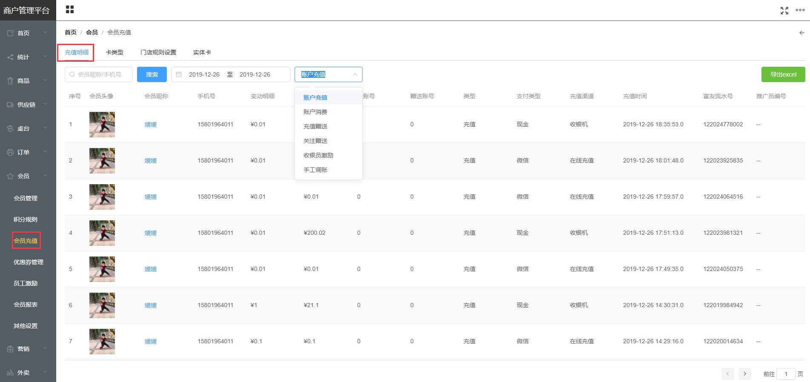
会员充值-充值明细
根据会员昵称或者手机号搜索在某一个时间段的（账户充值，账户消费，充值赠送，关注赠送，收银员激 励，手工调账）等操作明细

Slide 4
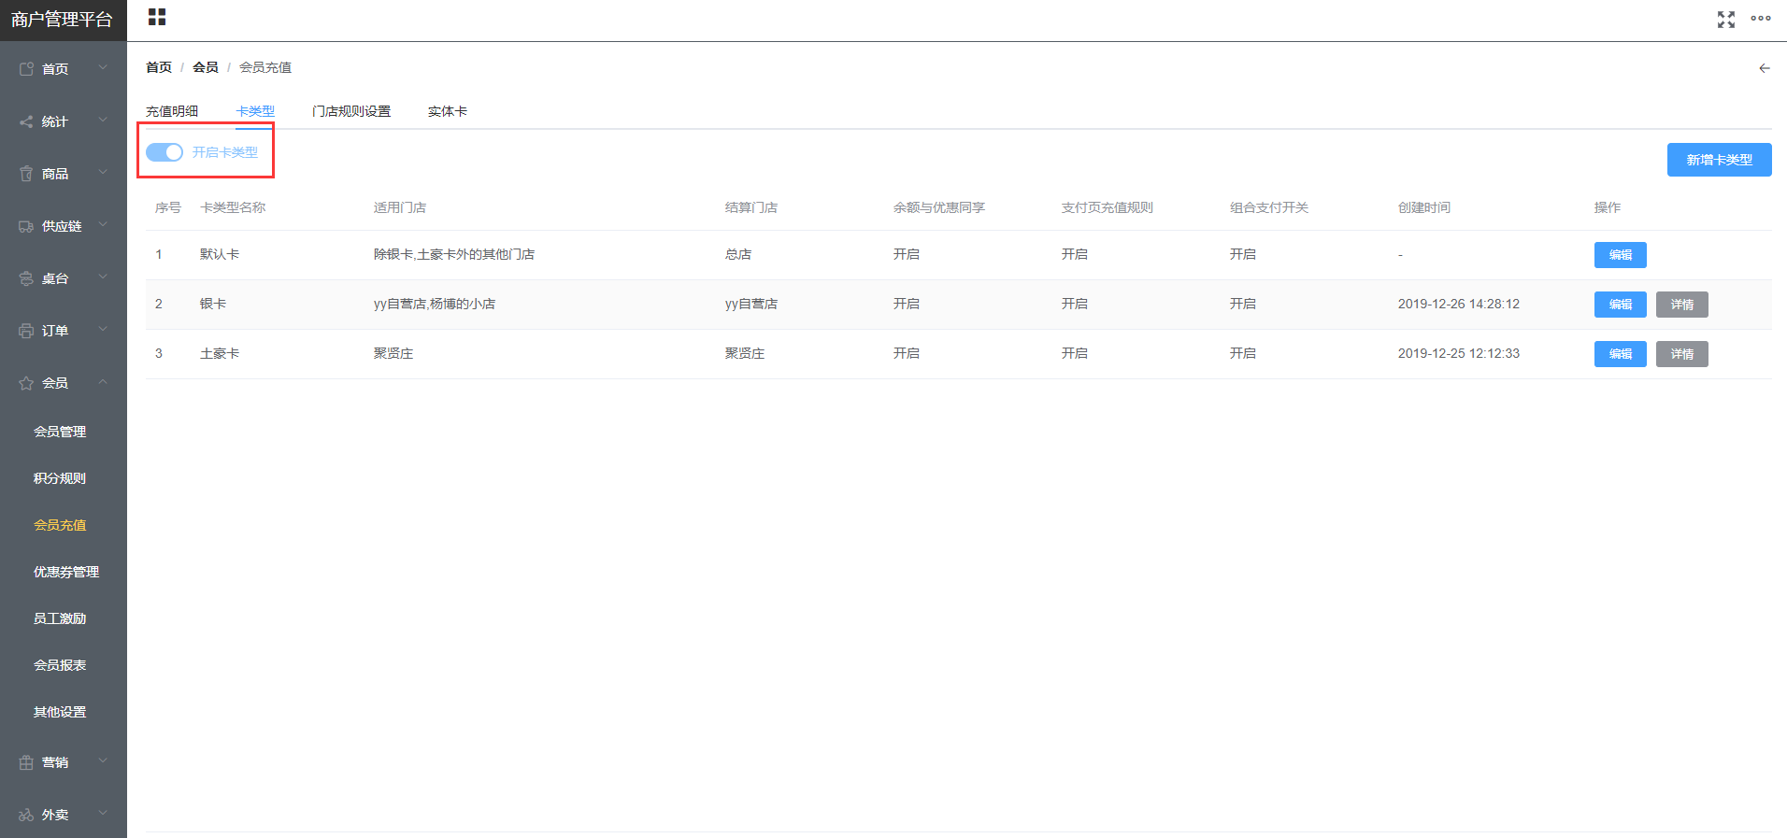
【卡类型】
设计初衷：对于大型连锁商户，想实现会员的单门店充值，但充值的余额同时又能在指定的一家或者多家门店使用
实现功能：会员拥有多张卡，设置分别适用的门店，每张卡的适用门店是互斥的，充值两张卡时，第二次充值前面一张卡的余额不会清零。

Slide 5
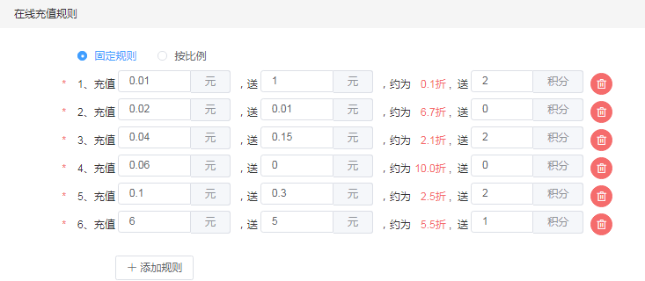
【默认卡类型】
在线充值规则

Slide 6
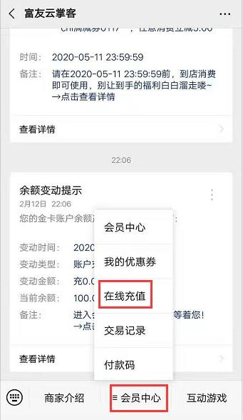
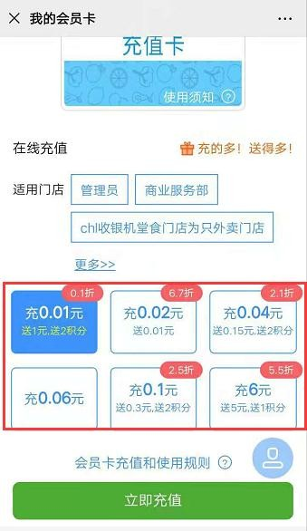
会员充值-卡类型
【默认卡类型】
“在线充值规则”
进入商家对应的公众号 显示如右图所示

Slide 7
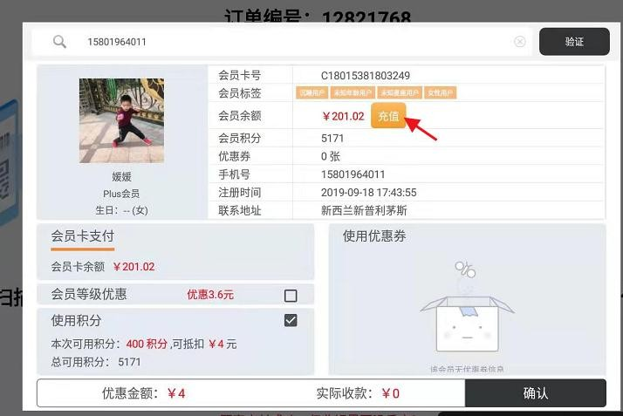
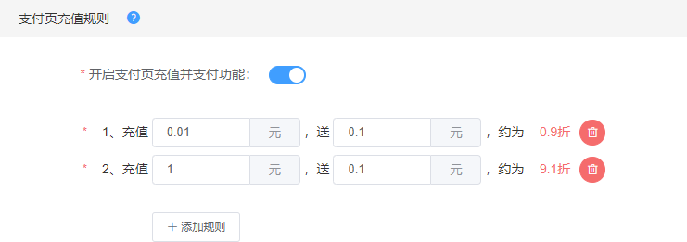
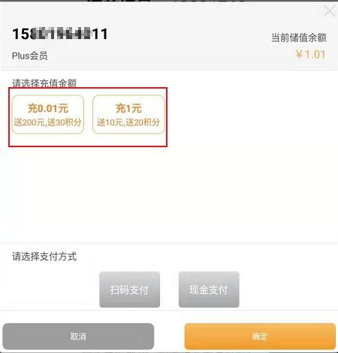
会员充值-卡类型
【默认卡类型】
支付页充值规则（被扫弹出会员详情，点击【充值】）

Slide 8
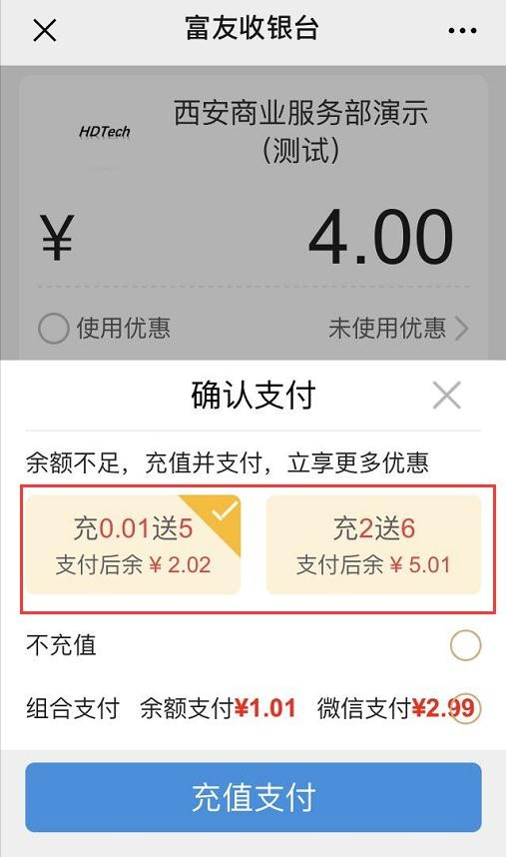
会员充值-卡类型
【默认卡类型】
支付页充值规则：会员卡余额不足的时候，并且付款金额小于充值金额+赠送金额+ 卡余额
付款的时候会自动弹出引导充值对话框（主扫）

Slide 9
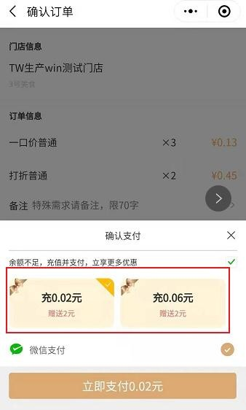
会员充值-卡类型
【默认卡类型】
支付页充值规则：会员卡余额不足的时候，并且付款金额小于充值金额+赠送金额+ 卡余额
付款的时候会自动弹出引导充值对话框（重餐小程序）

Slide 10
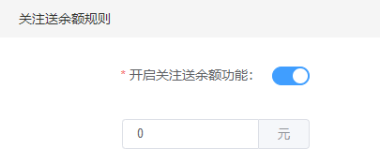
会员充值-卡类型
【默认卡类型】
关注送余额规则：首次关注公众号会员卡里会赠送相对应的金额

Slide 11
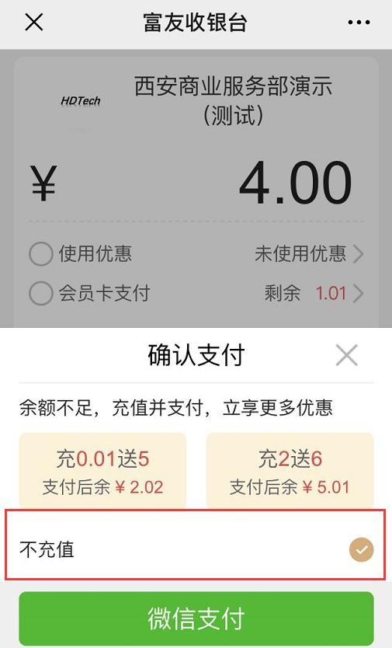
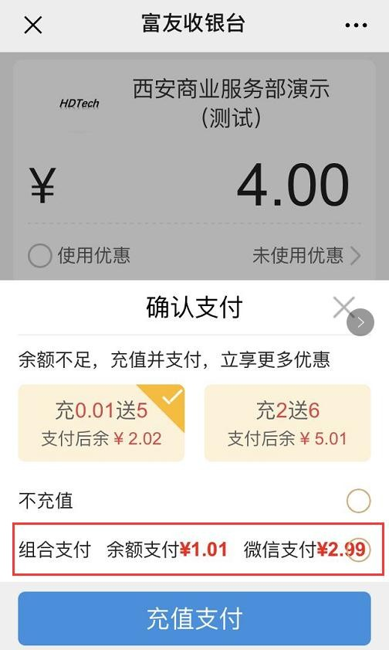
会员充值-卡类型
【默认卡类型】
组合支付规则（主扫）
被扫目前不支持余额+微信支付

Slide 12
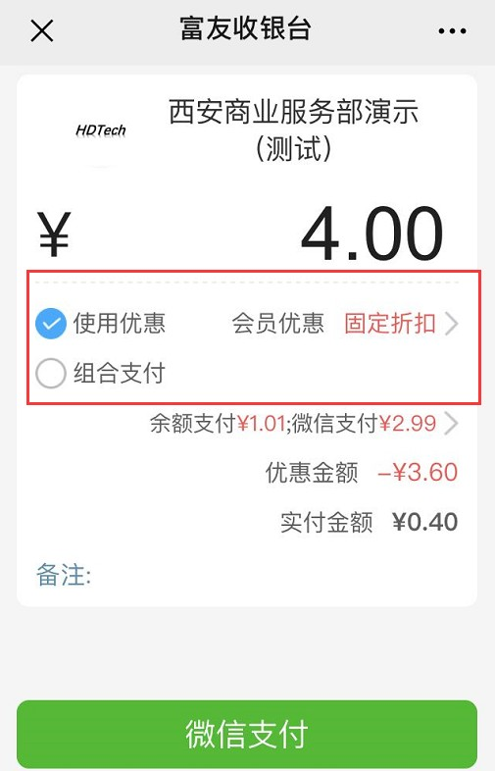
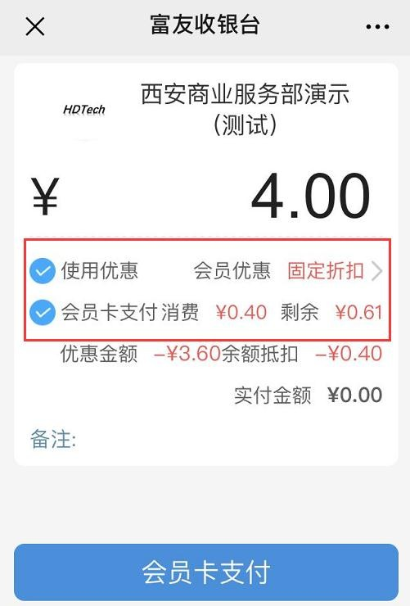
会员充值-卡类型
【默认卡类型】
余额使用优惠规则（主扫）

Slide 13
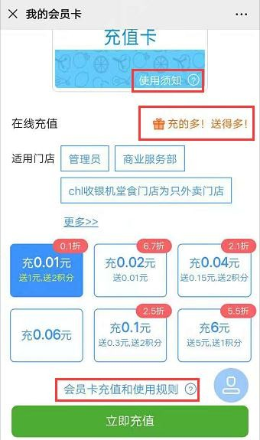
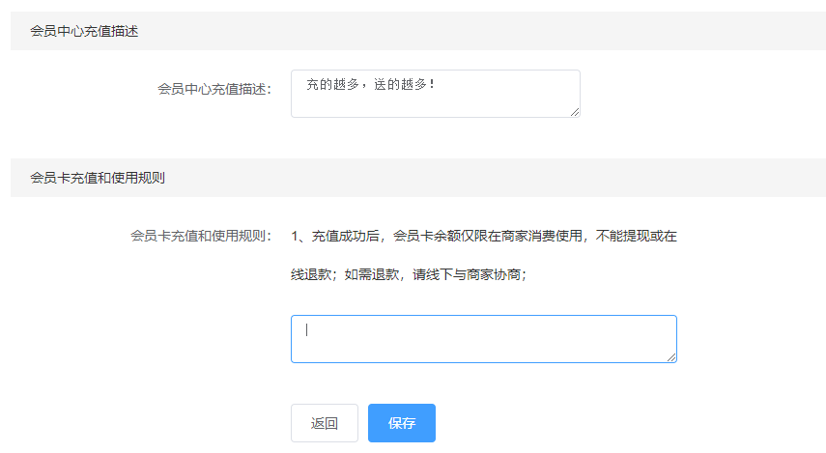
【默认卡类型】
会员中心充值描述
会员卡充值和使用规则

Slide 14
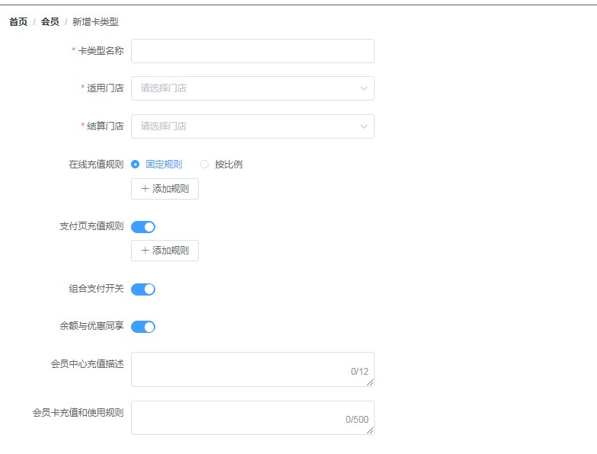
会员充值-卡类型
【新增卡类型】
新增一个卡类型，选择适用的门店（可多选）， 选择结算门店（适用门店中选一个），配置好对 应的规则点击【保存】即可新增
【结算门店】：这张卡充值金额的结算账户，会 员卡余额多家门店通用，选择一个门店做为结算 账户，充值的余额都进入该账户，消费后再按日 或者按月根据报表给每个店线下划账。
目的是统一营销，余额通用，防止交叉结算

Slide 15
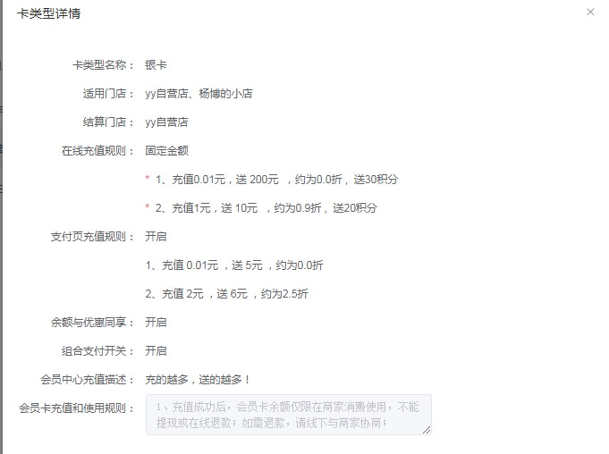
【新增卡类型】
新增完卡类型，在【卡类型】菜单栏下会出现一条新增记录，可以【编辑】， 也可以查看【详情】，目前没有删除卡类型的功能，后面会优化

Slide 16
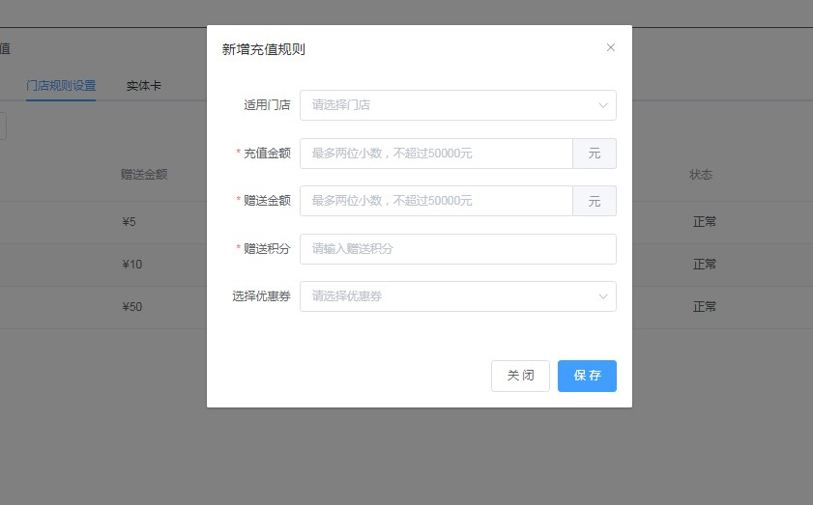
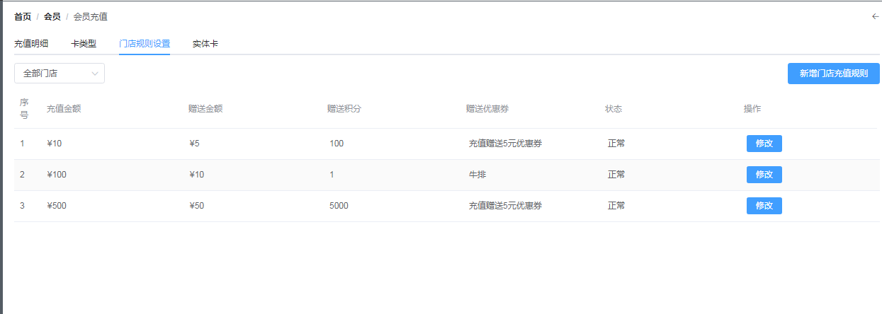
会员充值-门店规则设置
【门店规则设置】
对指定门店所设置的充值规则，如果是【默认卡类型】和【门店充值规则】中选择的门店相冲突，以【门店充值规则】设置规则为准 如果是【新增卡类型】和【门店充值规则】中选择的门店相冲突，以【新增卡类型】设置规则为准，后面优化【门店充值规则】为准

Slide 17
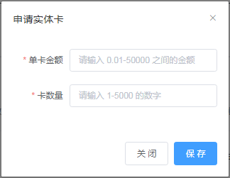
【实体卡】
【新增实体卡】

Slide 18
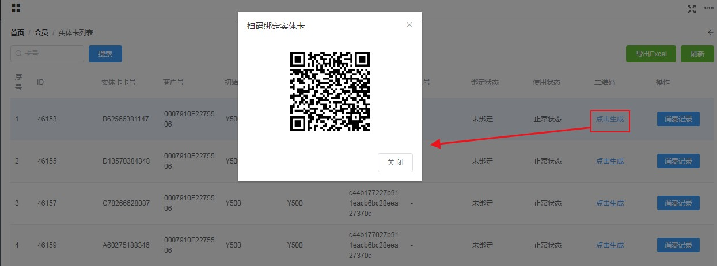
【实体卡列表】
电子卡：扫码绑定实体卡，直接报手机号消费，没有绑定可以报卡号消费
（注：这里的实体卡余额只能转到默认卡，不能转到卡类型） 礼品卡：把卡号转化成二维码印到实体卡上，线下扫码直接消费

Slide 19
【实体礼品卡如何使用事宜】
1、开通云掌客，会员-会员充值-实体卡-新增实体卡；
2、从系统导出卡号，淘宝找人定制会员卡，并将卡号转化成条码印制在卡面；
3、如有特别需要，可以将后台生成的实体卡对应的二维码印制在卡面，用户扫码可绑定手机号，如果该 手机号已经绑定过微信公众号里的会员，则可将实体卡余额转入到微信会员卡余额，转移后实体卡失效
；如果该手机号没有绑定过微信公众号里的会员，只是跟实体卡做关联，则实体卡余额不转入，下次消
费时直接报手机号或者实体卡号即可使用余额；
4、收银机上选择扫码支付结账时，点击左下角【会员查询】，如果余额已经转入，实体卡失效，则直接 使用会员卡余额消费；如果余额没有转入只是绑定手机号，则用扫码盒子或者扫码枪，扫实体卡上的一 维条形码或者手动输入手机号，都会自动匹配出礼品卡信息，如余额足够可直接支付；
5、每张卡片的余额，可以登录sp平台手工调账。

Slide 20
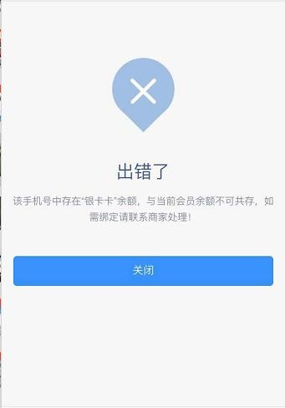
【实体卡列表】
手机扫描绑定实体卡的二维码出错
原因：该手机已经绑定了新增卡类型的卡，所以不能再绑定实体卡

Slide 21
THANKS
珠海赋佳合利科技有限公司
官方网址：https://www.fupay.org/index.html
联系方式：400-027-0899
地址：武汉市青山区和平大道钰龙时代中心25楼

